Slide 1

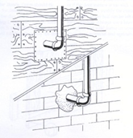
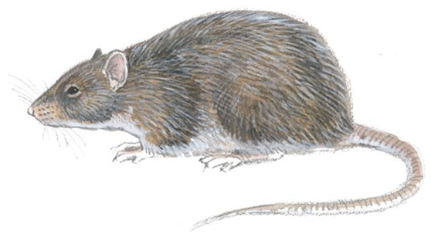
Forebygging mot gnagere

Slide 2

Substitusjonsprinsippet (§ 3-2)
Den som skal foreta skadedyrbekjempelse plikter å bruke det middel og den metode som gir minst skadevirkning for miljø og helse og som kan føre til ønsket resultat.
Notes:
Vil bare minne om det viktige substitusjonsprinsippet igjen. Dette betyr at man har PLIKT til å bruke andre metoder enn gift når man skal bekjempe gnagere. Derfor vil FOREBYGGING (sanitasjon og sikring) være det første tiltaket man gjør. Deretter andre mekaniske tiltak slik som feller. Lykkes man ikke må man vurdere om gift er et alternativ – og i så tilfelle må man alltid begynne med den svakeste giften først.

Slide 3
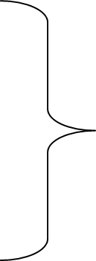
Forebyggende tiltak
Inspeksjon
Sanitasjon
Sikring
Overvåking
Økonomisk lønnsomt i det lange løp, fremtidsrettet, miljøvennlig og bærekraftig
Notes:
Inspeksjon: Er det noen steder gnagere kan komme inn i bygningen? Er det noen steder de kan yngle? Hvor kan de finne man og vann? Skjulesteder? Vandringsveier? Er det dyr som kommer inn fra naboeiendommer med gnagerproblemer? Steder inne og ute som må sjekkes?
Sanitasjon: Rett og slett opprydding. Fjern mat, vann, ynglesteder og skjulesteder. Er det vegetasjon inntil bygningene? Fjern dette – helst i et belte på 2 meter men minst 50 cm.
Sikring: Tetting av alle sprekker større enn 6 mm for mus og 12 mm for rotter, men sikre uansett mot mus. Husk materialer som gnagere ikke kan gnage seg gjennom.
Overvåking: Elektroniske feller som gir beskjed om fangst, viltkamera, andre sportegn. Fjerne eventuelle dyr tidlig hvis det oppdages aktivitet. Gjør bekjempelsen lettere og skadeomfanget mindre. Er det skader og feil på sikringen?

Slide 4

Inspeksjon
Inspeksjon er noe av det viktigste man gjør for å forebygge mot gnagere.
Det er viktig å kjenne «styrker og svakheter» på egen eiendom.
Notes:
Er det noen steder gnagere kan komme inn i bygningen?
Er det noen steder de kan yngle (både innendørs og ute)?
Hvor kan de finne mat og vann?
Skjulesteder?
Vandringsveier?
Naboeiendommer?

Slide 5
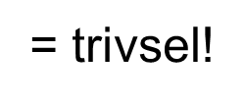
Sanitasjon
Mat
Vann/fuktighet
Varme
Skjulesteder
Ynglesteder
Sanitasjon vil si at man i størst mulig grad fjerner disse faktorene,
og dermed gjør miljøet minst mulig attraktivt for skadedyrene
Notes:
Har man et gnagerproblem så betyr dette at dyrene finner minst en av faktorene over i miljøet. De kan f.eks hente mat inne i en fjøs og ha ynglestedet i en enebolig like ved.

Slide 6
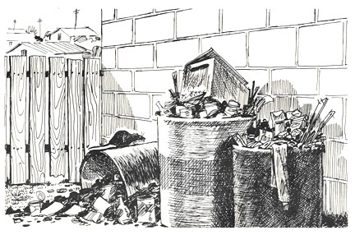
Sanitasjon
Sanitasjon = opprydding
  Fjern det skadedyrene trenger for å trives
  Gjør det utrivelig for gnagerne
  Et rent sterilt miljø uten skjulesteder er lite attraktivt for gnagere
Notes:
Et svært viktig forebyggende tiltak for alle skadedyr – insekter, pattedyr, fugler

Slide 7
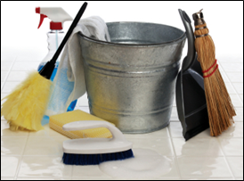
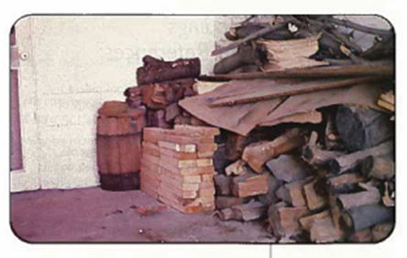
Sanitasjon
Fjerning av matkilder og drikkevann
  Kraftfôr og halm er ofte svært attraktivt for gnagere
  Økt sannsynlighet for å få dyr til å spise åte
  Lavere reproduksjon = færre dyr å bekjempe
Fjerning av skjulesteder
  Færre ynglesteder = færre dyr
  Færre hvilesteder
  Lettere å oppdage spor av gnagere slik at tiltak kan settes inn tidlig
Notes:
Gnagere elsker skjulesteder – er miljøet sterilt uten slike steder å gjemme seg vil de mest sannsynlig finne andre steder å bo
Alle gnagere unntatt husmus må ha daglig tilgang på vann – er det mulig å fjerne vannkilder både ute og inne?
Lavere reproduksjon – dyrevelferdsmessig bra da man har færre dyr å ta livet av.

Slide 8
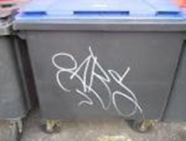
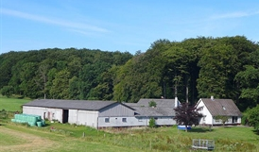
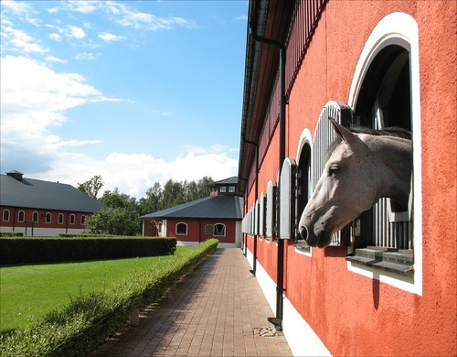
Sanitasjon
God søppelhåndtering, tette søppelkasser, riktig oppbevaring og fjerning av døde dyr på landbrukseiendommer
  Mindre mat
  Færre ynglesteder
Miljøendringer
  Drenering utendørs og redusert fuktighet innendørs (ikke tilgang på vann i sluk, kondens på rør osv)
    Gir dyrene dårligere overlevelse
  Fjerning av vegetasjon
    Grus/asfalt/belegningsstein langs bygninger i stedet for gress/planter som gir skjul, kan holde gnagere unna
    Fjerning av kratt og planter langs bygninger kan holde gnagere unna
      - Helst et 2 meter bredt belte men minimum 50 cm
    Kort gress kan redusere plagene med vånd
Notes:
Sjekk dreneringshull i søppeldunker – dette er et svært vanlig sted for rotter å krype inn og som gir dem tilgang til store mengder mat
Er det fugler som drar ut søppel blir det mat for gnagere også
Døde husdyr er mat til rotter

Slide 9
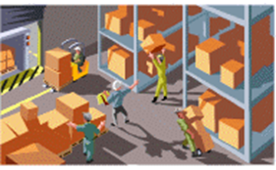
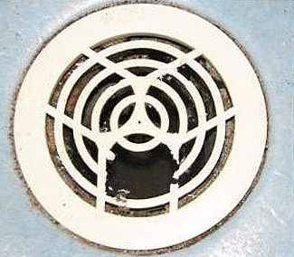
Sanitasjon
Riktig lagring av varer
  Rotasjon av varer
  Lagring opp fra gulv og ut fra vegg
  I tette beholdere
  Fjern varer med ødelagt emballasje
  Mat/fôr i gnagersikker emballasje
Sluk
  Sjekk at risten sitter fast
  Hull i risten som rotter kan komme gjennom?
Notes:
Lagres minst 45-50 cm høyt opp fra gulv
Rotter kan løfte 1,2 kg

Slide 10
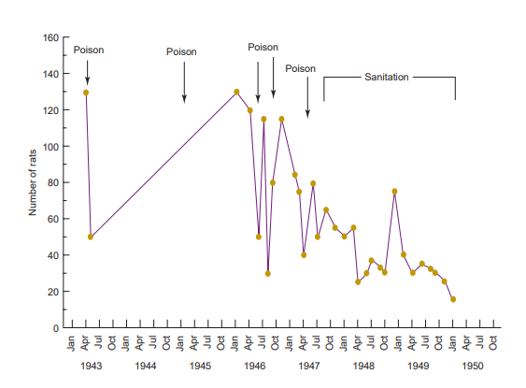
Sanitasjon
Søppeltømmere streiker
Notes:
Et eksempel fra USA på en rottebestands utvikling over tid. De første årene bekjempet man med gift. Bestanden svinger når gift benyttes fordi enkelte dyr vil spise gift og dø – men ikke alle!Effekten av sanitasjon er mye større enn effekten av gift alene.
Rød pil viser økning i antall rotter. Årsaken var at søppeltømmere streiket og at rottene dermed fikk rikelig tilgang på mat.

Slide 11
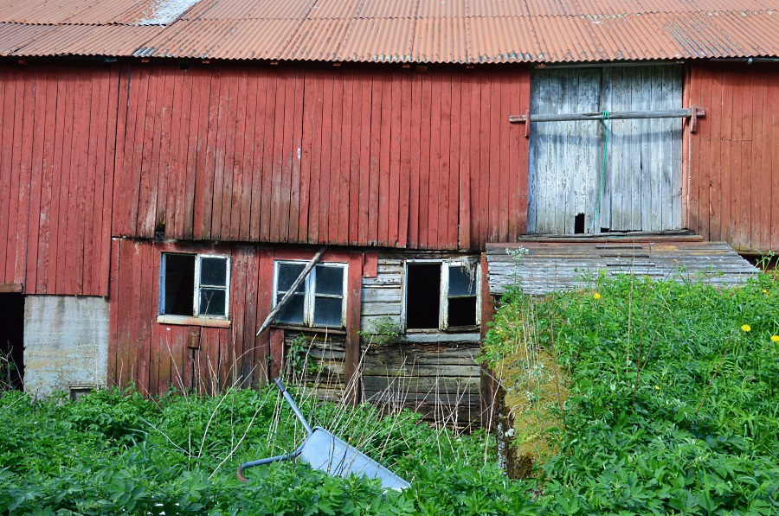
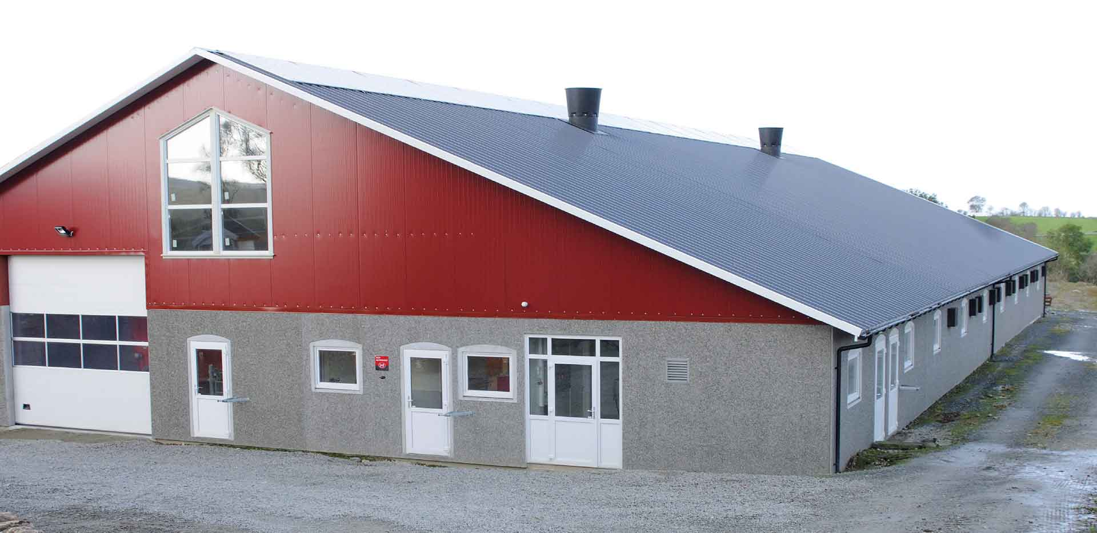
Sikring
Hindre dyr i å komme inn og spre seg inne i bygninger
Bruk materialer som gnagere ikke kommer seg gjennom
Sjekk at sikringen er intakt minst én gang pr mnd på utsatte steder
  Tettepasta mot gnagere
  Sement med metallnetting
  Metallplater/metallgitter
  Børster/lister under porter og dører
  Stålull
  Muse- og rottebørster av metall og nylon
  Musebånd av metall
  Metallsluk som er festet
  Våndgjerder
  Rørsikring
  Tausikring
  Sikring ved bruk av strøm
Notes:
Noen bygg er utfordrende å sikre andre lettere …se bilder
Sikringsarbeidet sjekkes hvert kvartal på eneboliger, hytter osv og hver måned på utsatte steder slik som gårdsbygg, lager, eller der man lager/oppbevarer næringsmidler
Sikre slik at gnagere ikke kan gnage seg inn gjennom materialene som benyttes

Slide 12
Sikring
Mus: 5-6 mm
Rotter: 12 mm
  (røyskatt 12 mm)
  (mink 25 mm)
  (mår 50 mm)
Notes:
Hull/sprekker over 5-6 mm må tettes for å holde mus ute
12 mm for rotter
Sjekk tall for mårdyrene
NB! Det må sikres slik at utluftingen opprettholdes

Slide 13

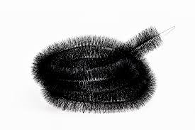
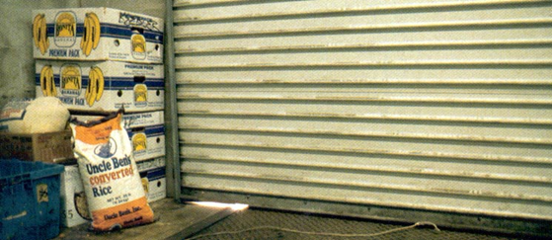
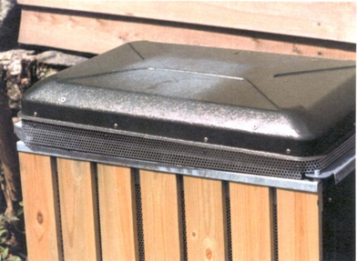
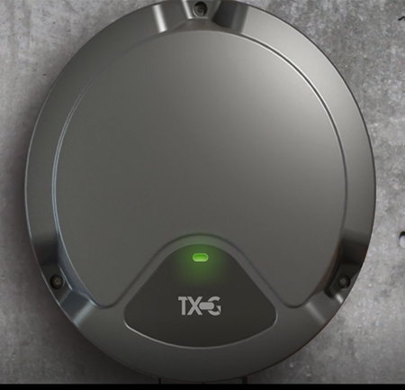
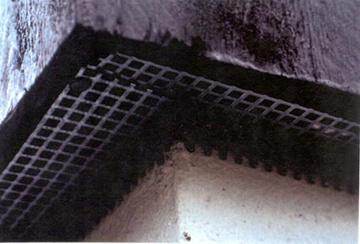
Sikring mot gnagere
Notes:
En port med glipe – svært vanlig syn som lar gnagere komme inn. Kan tettes med nylonbørste såfremt gnageren ikke kan sitte i fred på utsiden og gnage. Har den mulighet for dette må man ofte bruke en gummilist med innebygget metall som hindrer dyrene i å gnage.
Muse- og rottebørster til å putte inn under kledningen mellom grunnmur og treverk. Effektivt såfremt gnageren ikke kenkelt an rekke opp til børsten og kunne sitte der og gnage.
Sikring av søppelspann med netting
Musebånd under kledning mot grunnmur
Styringsboks for TX-Guardian strømsikring

Slide 14
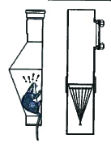
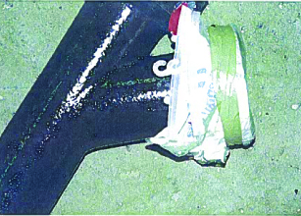
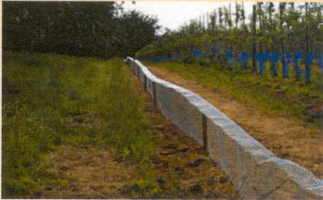
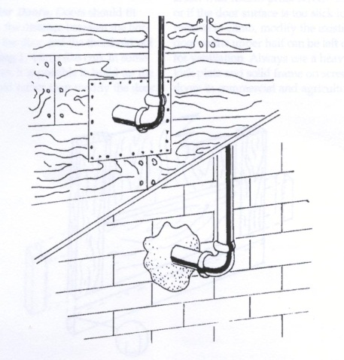
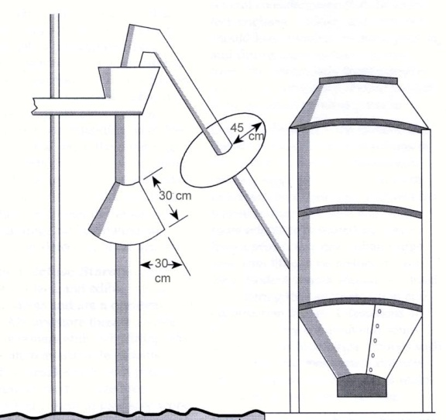
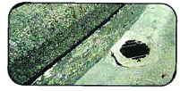
Sikring mot gnagere
Notes:
Dansk oppfinnelse (den gravide kone) som monteres under toalettet og som hindrer rotter i å klatre opp. Går ikke tett slik «flappventiler/nettingventiler» kan gjøre.
En vanlig feil er å avblende rørstumper med plastposer/plastlokk som rotter kan gnage seg gjennom.
Gjerder mot vånd går ca 50 cm ned i bakken og like høyt over med en 90-graders vinkel på toppen.
Sluk må sikres
Sement med metallnetting er effektivt
Sikring av rør/tau og ledninger med trakter og plater

Slide 15
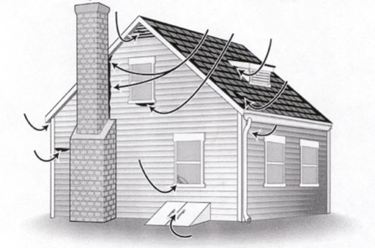
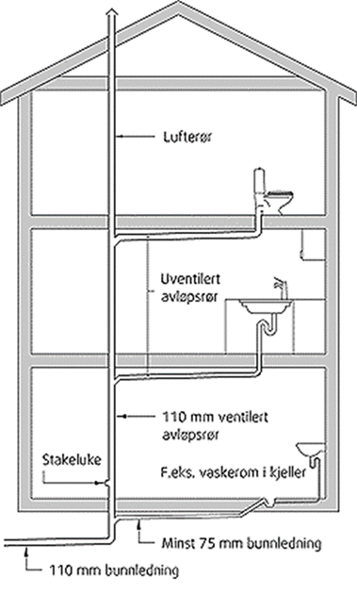
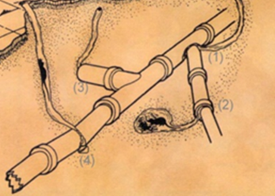
Sikring
Notes:
Husk å sjekke hele bygningen fra «topp til tå». Når det gjelder rotter så må man også sjekke kloakknettet. Er det feil på rør under bakken? Se etter rottehull på bakken. Få hjelp av et skadedyrfirma til å utføre en røykprøve på kloakksystemet.
En veldig vanlig vei inn i bygninger er gjennom utluftingsrøret for kloakken og opp på hustaket. Er ikke dette røret sikret med metallnetting er det fritt frem for rotter til taket og etter hvert hele bygningen.

Slide 16

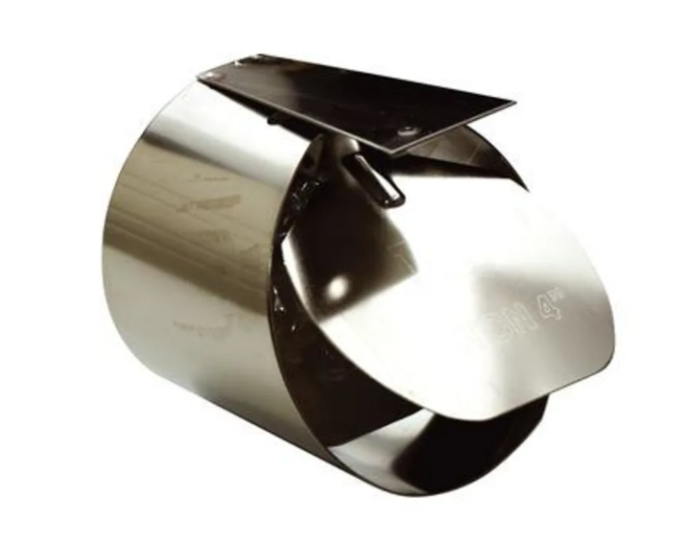
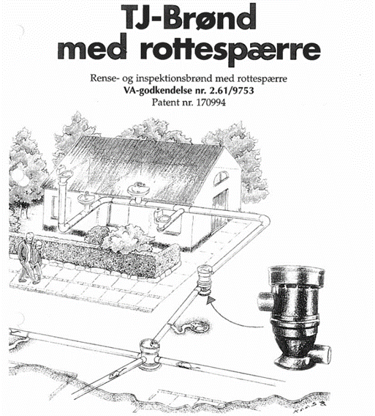
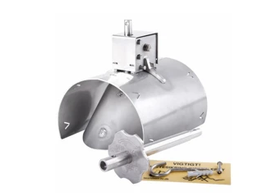
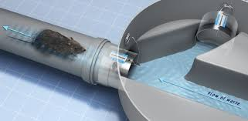
Sikring i kloakken

Slide 17
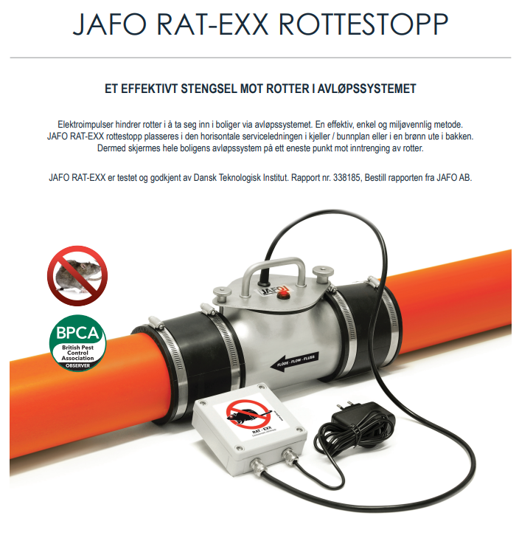

Slide 18
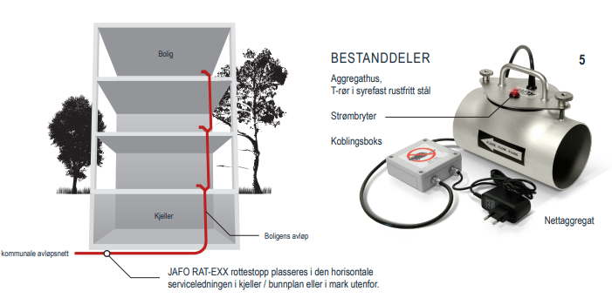

Slide 19
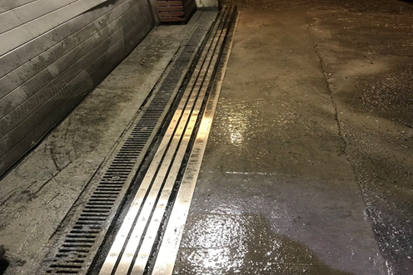
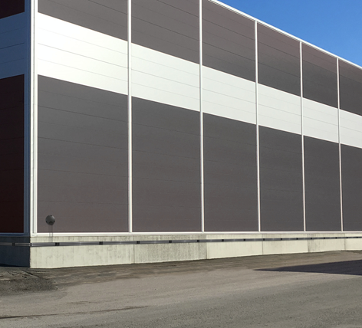
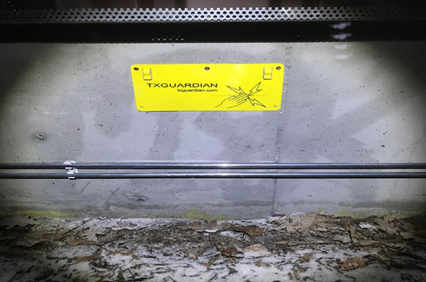
«Sikring med strøm»
TX-Guardian - skallsikring av bygg, porter, gjerder vha strøm
  Gir dyrene et ubehagelig ikke-dødelig strømstøt

Slide 20
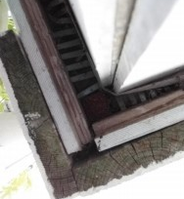
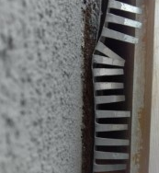

Notes:
Hjørnekasse sett nedenfra – mangler sikring – veldig typisk sted for mus å komme inn
Musebåndet til høyre er bøyd nok til at mus kan komme inn under kledning
Sjekk hele bygningen – kan tettes enkelt med musebørster

Slide 21
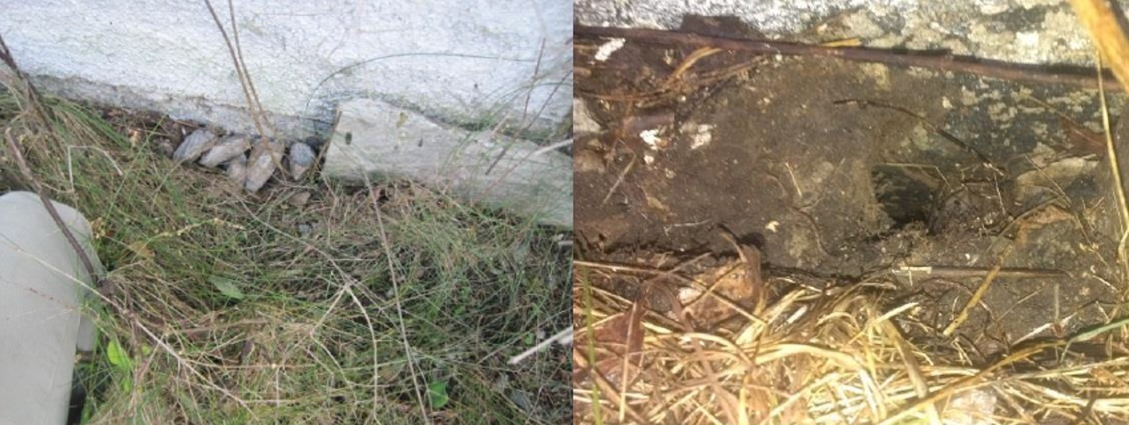

Notes:
Sjekk inntil grunnmur. Gnagere graver seg for inn til krypkjeller. Her har de gravd seg ned under en stein som har gitt skjul slik at de har kunnet grave i ro og fred

Slide 22
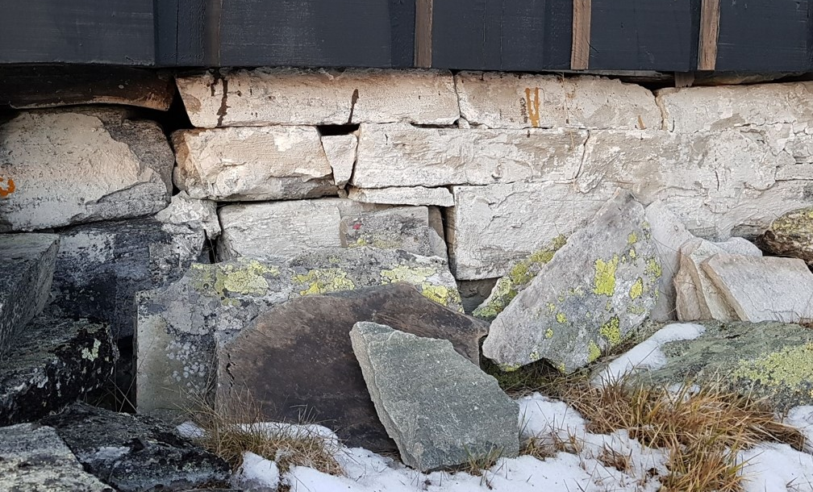


Notes:
Hull i grunnmur må tettes – kan være meget utfordrende

Slide 23
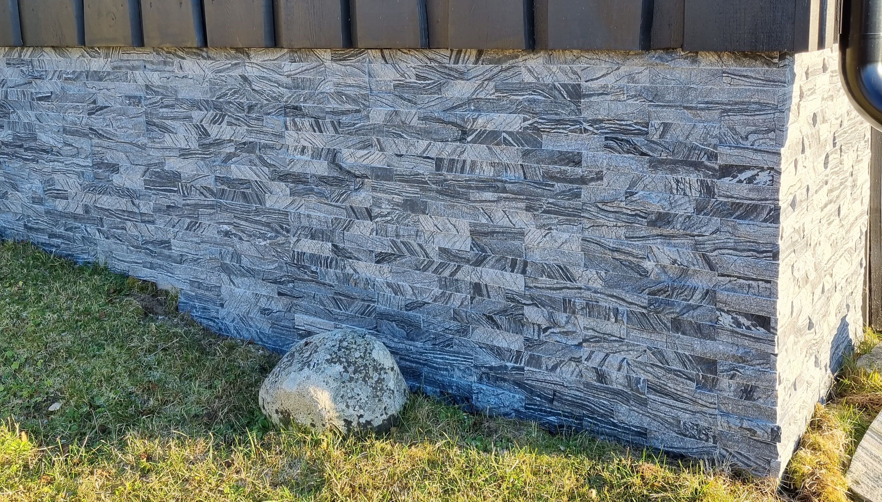

Slide 24
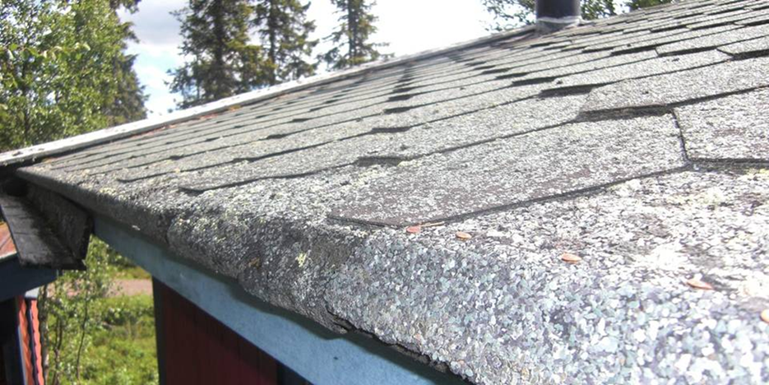
Notes:
Eksempel på sikring: Alle har et tak over hodet.

Slide 25
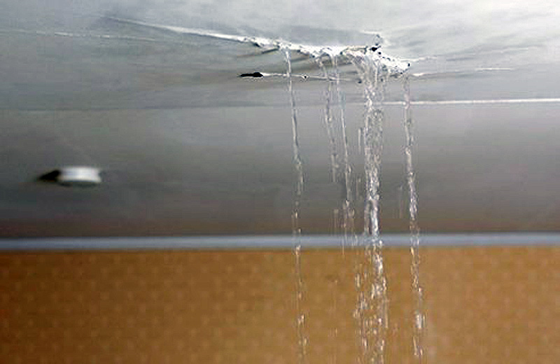
Notes:
Hva gjør du hvis du oppdager at taket er lekk? Det renner inn vann.

Slide 26
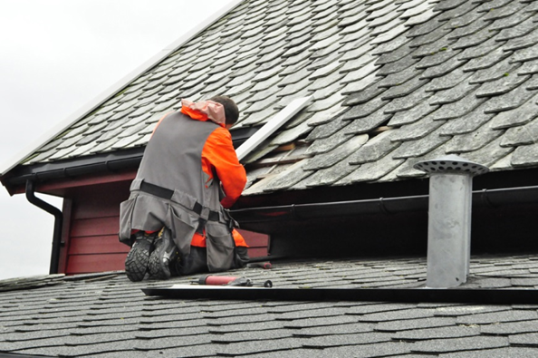
Notes:
Du tar en tur på taket selv for å sjekke eller kontakter en taktekker.

Slide 27
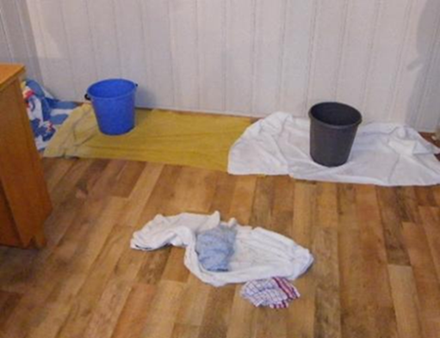
Notes:
Er dette en løsning du er fornøyd med i det lange løp? Nei. Dette løser ikke problemet med vannlekkasjen.

Slide 28
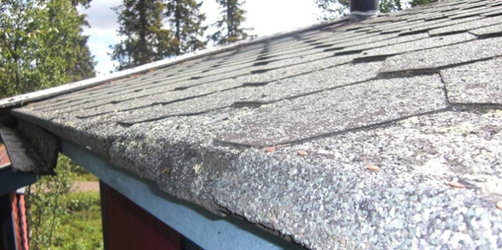


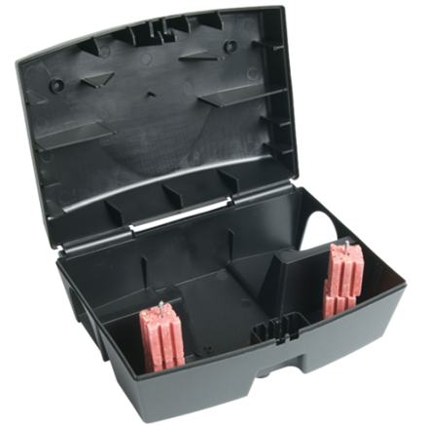
Notes:
Disse situasjonene er like. Man godtar det ikke når det gjelder vann, mens mange godtar det når det gjelder gnagere. Hvorfor er det slik?

Slide 29
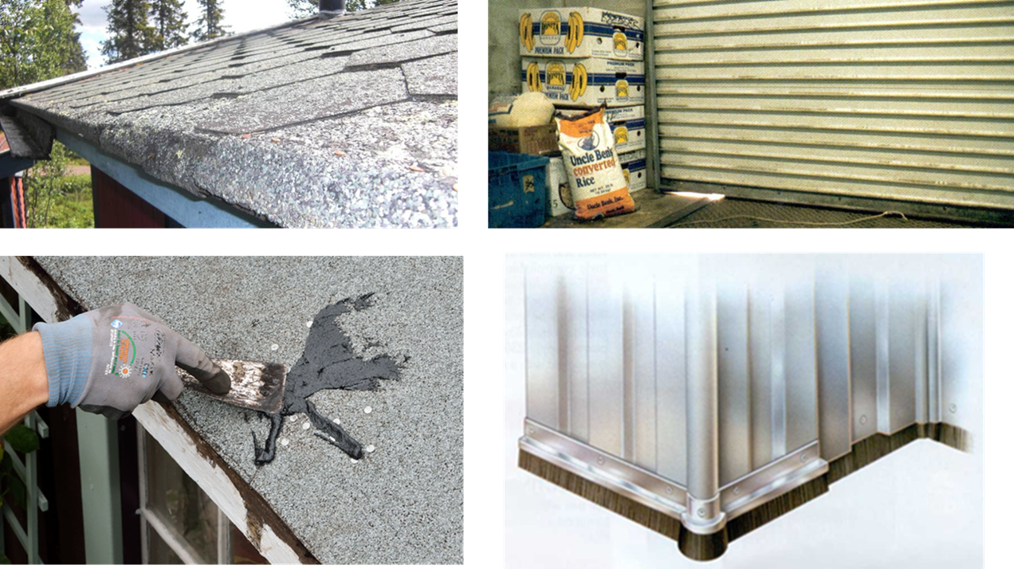
Notes:
Man må tette hull! Sikre bygg. Løse årsaken til problemene permanent
Kun gift løser aldri et gnagerproblem.

Slide 30





Overvåkning
Klappfeller
Elektroniske feller
Sensorer
Sportegn (ekskrementer, gnag, fettmerker, spor)
Lyd
Viltkamera
Giftfri åte - eventuelt med fluoriserende fargestoff
Notes:
En hyppig overvåkning er meget viktig for å oppdage spor av gnagere på et tidlig stadium. Det er mye enklere å bli kvitt få der enn å drive «brannslukking» på et sted med masse dyr.
Man må lære seg å skille gnagerekskrementer fra andre ting som kan ligne.
Talkum eller et fluoriserende fargestoff (lys med UV-lys) kan brukes for å se etter fotspor.
Man kan ofte høre lyd fra gnagerne hvis man oppholder seg i bygningen (spesielt i hytter/bolighus)
Viltkamera er billig og effektivt. Man får film direkte inn på mobil og PC og kan se hva slags dyr som er på ferde
Se på gnag på giftfri åte (non-tox voksblokker) – eventuelt med fluoriserende fargestoff som gjør at ekskrementene lyser opp under UV-lys.
Elektroniske feller kan sende beskjed om slag/fangst – CO2-drevne slagfeller (øverst til høyre) kan slå opp mot 40 ganger før de må etterfylles.

Slide 31

Repellenter
Lydrepellenter
  Ultralyd mot gnagere
    Uten effekt
  Lavfrekvente vibrasjoner mot gnagere
    Uten effekt
Notes:
Noen forsøker seg med lydrepellenter for å forebygge mot gnagere.
I vitenskapelige studier har ikke de ulike lydrepellentene vist noen effekt av betydning for å holde gnagere borte.
Vi anbefaler derfor ikke slike tiltak.
Ultralyd er høyfrekvent lyd som vi ikke hører men som gnagere kan høre. Ultralyd går ikke gjennom vegger, og heller ikke rundt hindringer f.eks utstyr i rommet,
Lavfrekvente vibrasjon kan høres av oss. Mus er observert å ha bol under togskinner (sikkert mer vibrasjon der enn dette apparatet klarer å sende ut).

Slide 32

Notes:
En ugle kan spise opptil 1000 mus i året, og får man hekkende ugler i området kan de holde gnagerbestander på et veldig lavt nivå. Oppsett av uglekasser på landbrukseiendommer er vist å være et svært effektivt tiltak

Slide 33
Oppsummering
Forebygging er det viktigste man kan gjøre for å ha kontroll på gnagere og noe man er pliktig til å gjøre i henhold til Skadedyrforskriften:
  Sanitasjon
    Opprydding
    Miljøendringer
    Fjerning av mat og vann
    Fjerning av skjulesteder og vegetasjon
  Sikring og tetting av bygg med gnagersikre materialer
  Ingen repellenter som har effekt på gnagere
Forebygging er klart mest lønnsomt i det lange løp, klart mest effektivt, og dessuten miljø/helsemessig sikkert
Forebygging er det man har plikt til å gjøre i henhold til substitusjonsprinsippet!

